Slide 1
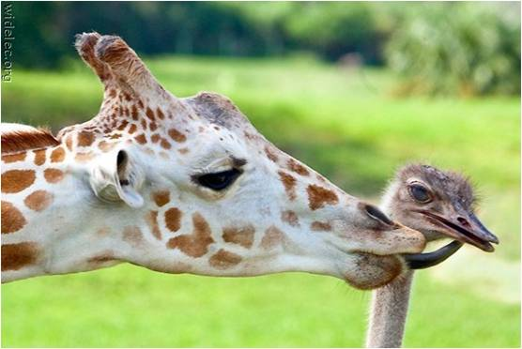
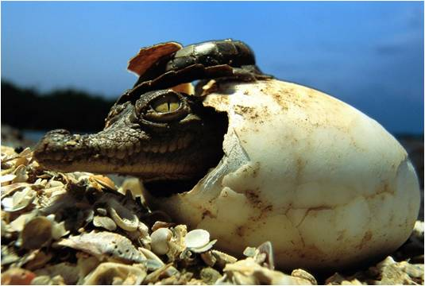
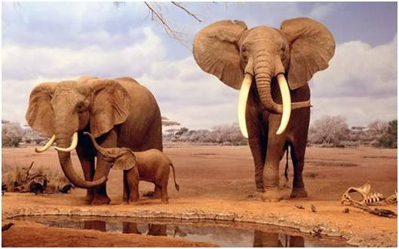
Удивительные факты из жизни животных
Подготовил: Никита Боришкевич
3класс «В»

Slide 2
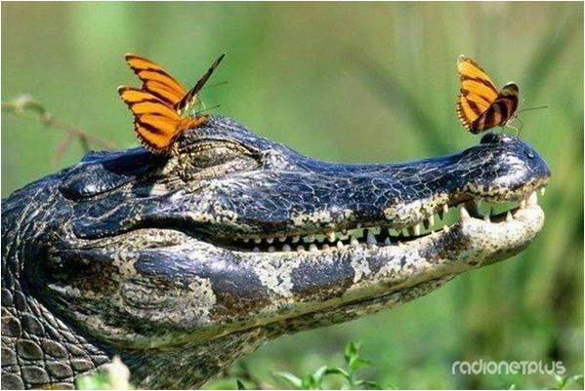
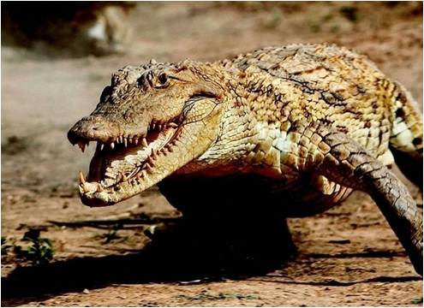
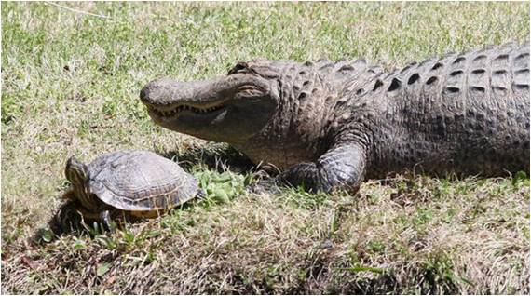
Крокодилы глотают камни
для того чтобы плавать
Желудки крокодилов полны камней. В первую очередь это обусловлено диетой хищников. Среди их повседневной пищи черепахи, рыба, птицы, жирафы, буйволы, львы и даже (в случае защиты территории) другие крокодилы. Камни помогают перемалывать твердую пищу. Но корме этой функции, судя по всему, камни используются и в качестве балласта при погружении под воду.

Slide 3
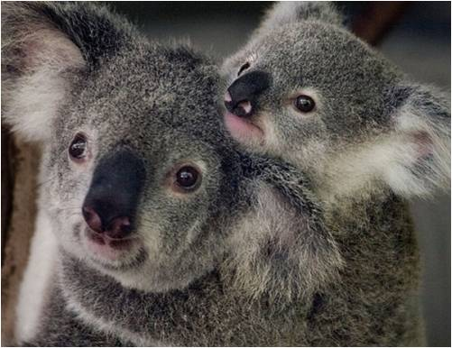
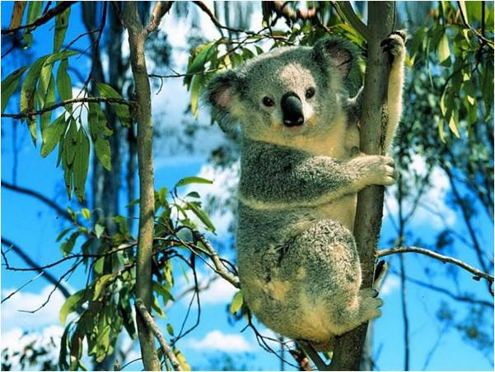
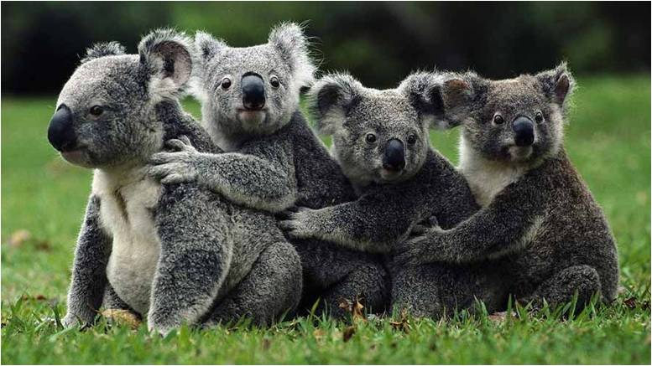
Детеныши-коалы рождаются безволосыми, слепыми и глухими крошечными копиями мамы-коалы. На протяжении 5-7 мес. детки - коалы остаются в маминой сумке, питаясь материнским молоком, после чего перебираются к ней на спинку, где и живут в своё удовольствие достаточно продолжительное время.

Slide 4
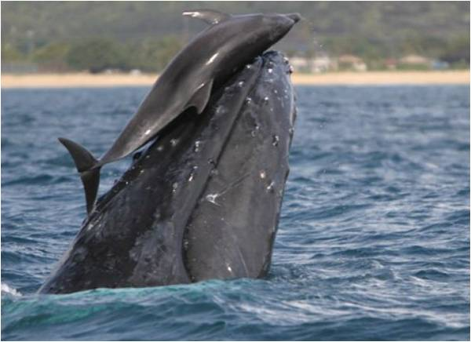
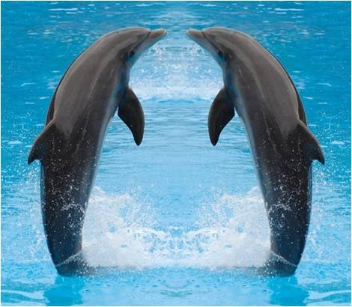
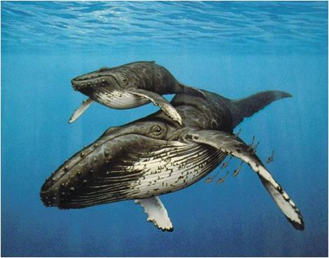
Дельфин афалина и кит зачастую в дикой природе играют друг с другом. Увидев кита, дельфины подплывают поближе и занимают положение над китом. Кит поднимается наверх, делает вдох, а заодно поднимает афалину на своём носу. Во время этого манёвра кит выпрямляется в абсолютно нехарактерное для него вертикальное положение, а дельфин скатывается по телу кита в воду как будто катается с горки.
Сердцебиение кита достигает девяти ударам в минуту. Зато за 2 секунды взрослый кит может вдохнуть 2400 литров воздуха.

Slide 5
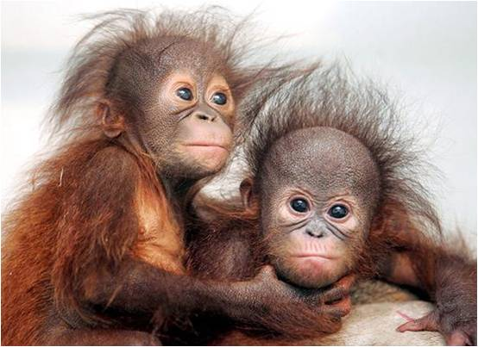
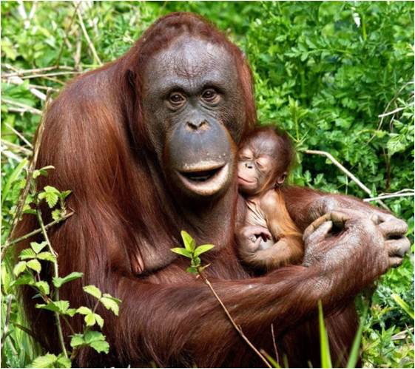
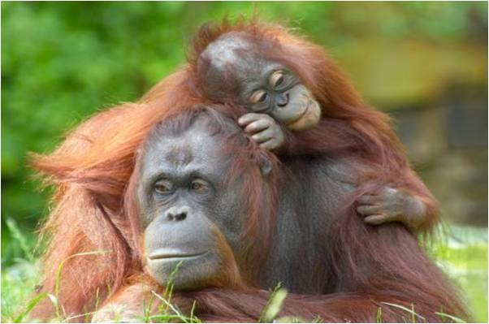
Самка орангутанга, живущая среди людей, начинает вести себя также, как люди. Она, например, стирает вещи, моет тарелки и кастрюли, одевает на себя одежду, даже если никто её этому не учит.

Slide 6
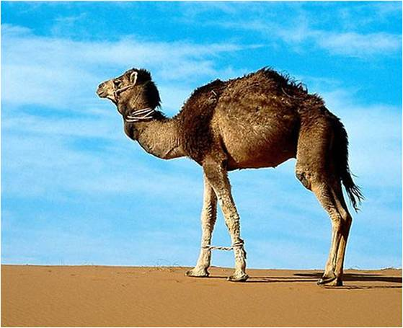
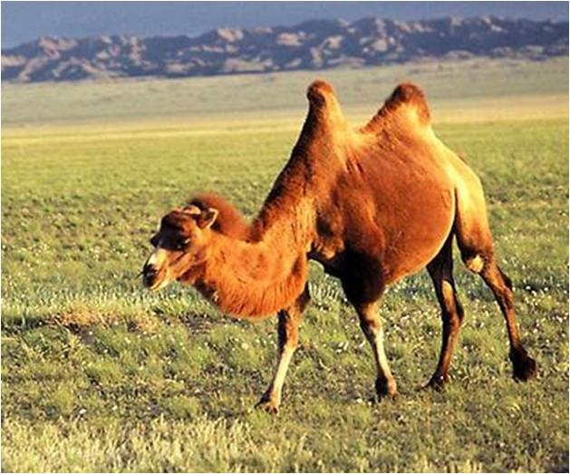
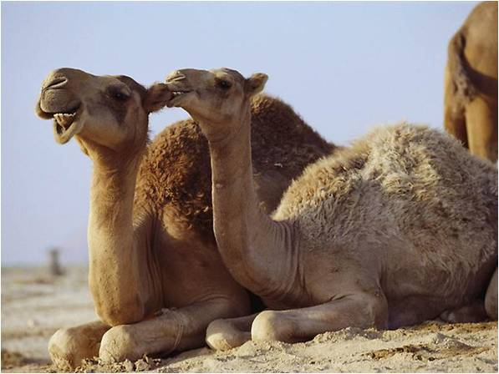
Слово "верблюд произошло от арабского слова "красота".
Верблюд может выпивать 200 л воды за один раз.
Они могут съесть что угодно, включая тернистые колючки, не повреждая губы и ротовую полость.
Если верблюд лег спать или просто отдохнуть, то заставить его встать практически нереально, пока он сам не захочет этого.
В Северной Африке верблюд является священным животным.

Slide 7
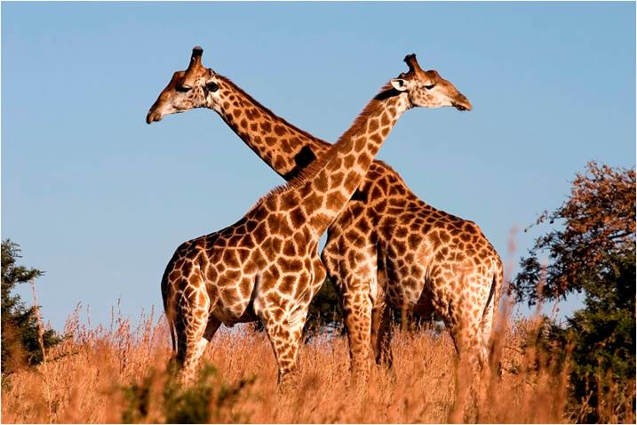
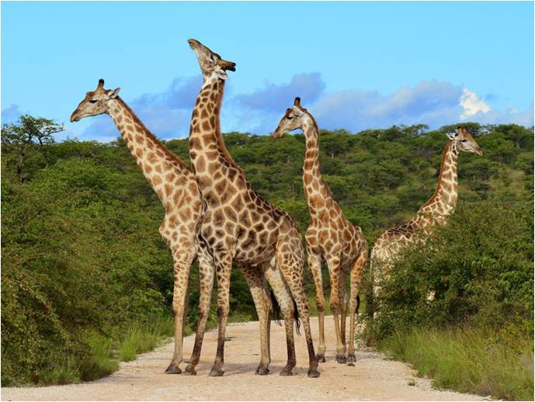
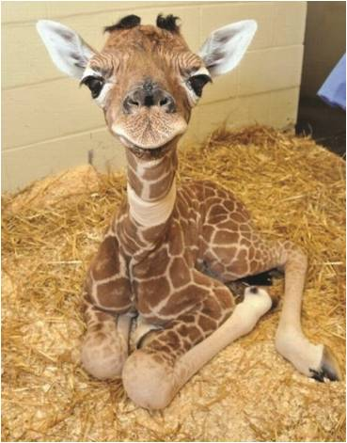
Как известно жираф самое высокое животное на планете (Рост взрослых самок составляет 4,6 метра, самцы жирафа могут дорастать до 6 метров), поэтому и сердце у него самое большое (весит почти 10 кг) и кровяное давление самое высокое.
А еще у него язык абсолютно черного цвета, который он может выпускать на 45 см. в длину.

Slide 8
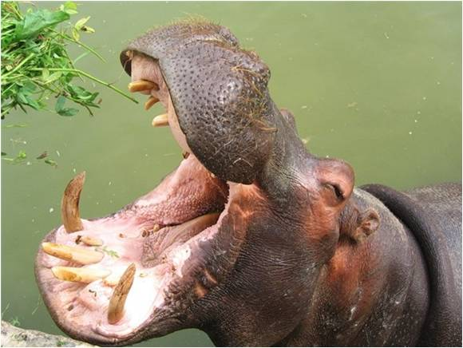
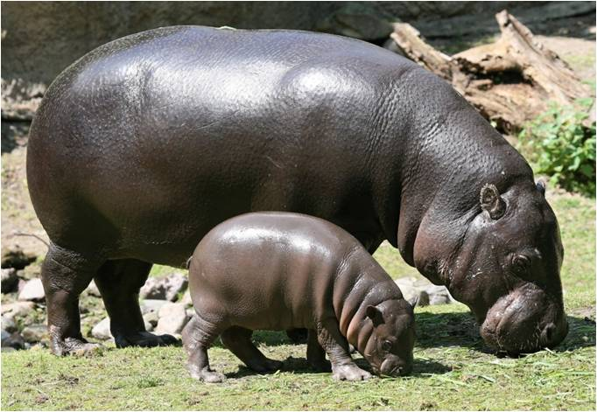
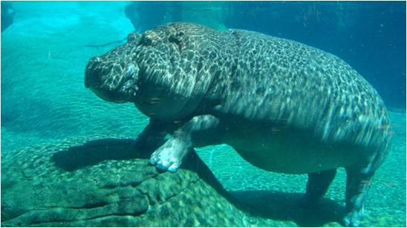
Слово "гиппопотам" происходит от греческого словосочетания "водная или речная лошадь".
Они прекрасно слышат на суше и даже под водой.
Рев гиппопотама может достигать 15 децибел. Это то же самое, как если стать под колонку на рок концерте.
Взрослые особи гиппопотамов могут задерживать дыхание и оставаться под водой до 6 минут. Бегемоты могут засыпать в воде, плавая у поверхности.
Гиппопотамы могут продержаться без пищи до 3 недель, а в желудке помещается пища, которой хватает на 2 дня.

Slide 9
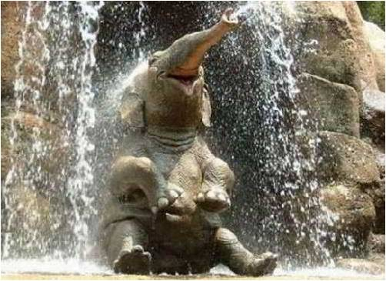
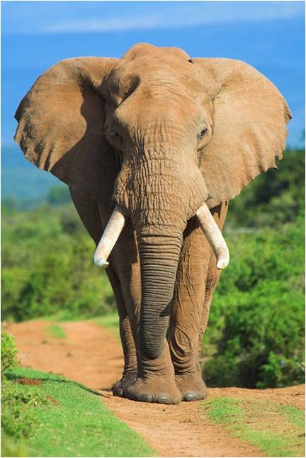
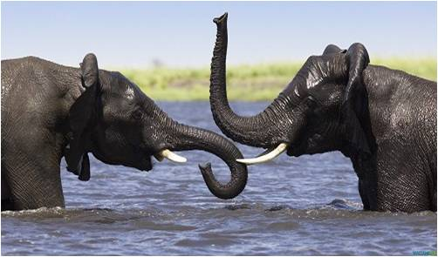
Отличительная особенность этих крупногабаритных животных – умение слышать ногами. Общение происходит через топот, этот сигнал слышен всем собратьям на расстоянии до 50 километров. Они улавливают конечностями звуки, которые проходят через землю.
Во время радостных событий слоны способны проявлять чувства счастья, веселья. Слоны даже умеют смеяться.
Слон – травоядное животное. Он кормится не менее 15 часов в сутки и съедает от 40 до 450 кг растений, в основном листьев и травы
Слон – долгожитель. В среднем он живет до 75-80 лет.

Slide 10
В работе использованы материалы с сайтов:
http://lifeglobe.net/entry/1430
http://open.az/novosti/raznye/39980-10-fantasticheskikh-faktov-o-zhivotnykh.html
http://zagadkizemli.ru/55-interesnye-fakty-iz-zhizni-zhivotnyh.html
http://zoomirr.ru/myi-vse-s-planetyi-zemlya/faktyi-iz-zhizni-zhivotnyih
http://www.infoniac.ru/news/Lyubopytnye-fakty-o-gippopotamah.html
http://100facts.ru/fakty-o-slonah.html

